Slide 1








Reporte Semanal de
Clima Espacial
https://www.sciesmex.unam.mx/blog/category/reporte-semanal-de-clima-espacial/

Slide 2

Reporte semanal: del 2 al 8 de agosto de 2024
CONDICIONES DEL SOL
Regiones Activas (RA): 9, cercanas al ecuador del disco solar.
Eyecciones de Masa Coronal: 56, de las cuales 2 fueron tipo halo.
Hoyos coronales: 2 en el hemisferio norte cerca del ecuador, y seis en el hemisferio sur.
Fulguraciones solares: 2 clase M.
CONDICIONES DEL MEDIO INTERPLANETARIO
No se registró región de interacción alguna.
La Red de Espectrómetros Callisto detectó 46 estallidos de radio Tipo III, 4 Tipo VI, 2 Tipo II y 1 RSP.
CONDICIONES DE MAGNETÓSFERA
Índice Kp: campo principalmente quieto (Kp <=4)
Índice Dst: No se registraron alteraciones geomagnéticas significativas (Dst~-30 nT)
CONDICIONES DE LA IONOSFERA
Se registró una disminución menor en los valores nocturnos de TEC el 24 de enero.
CONDICIONES DE RAYOS CÓSMICOS SOBRE MÉXICO
No se registraron perturbaciones significativas
<número>
www.sciesmex.unam.mx
30/01/2025
17

Slide 3
Reporte semanal: Pronóstico del 9 al 15 de agosto de 2024
PRONÓSTICOS
Viento solar:
Se pronostica el arribo de una corriente de viento solar rápido el día 31 de enero de 2025, cerca del medi día (+- 7 horas) hrs del Centro de México. Dicha corriente de viento solar está asociada con un hoyo coronal de gran tamaño..
Fulguraciones solares:
Debido a la presencia de regiones activas en el disco solar existe la posibilidad de que se presenten fulguraciones en los próximos días.
Tormentas ionosféricas:
Hay baja probabilidad de perturbaciones ionosféricas moderadas. No se esperan eventos significativos.
Tormentas geomagnéticas:
Hay probabilidad de actividad geomagnética.
Tormentas de radiación de partículas:
Hay probabilidad de tormentas de radiación. No se esperan eventos significativos.
<número>
www.sciesmex.unam.mx
30/01/2025
17

Slide 4
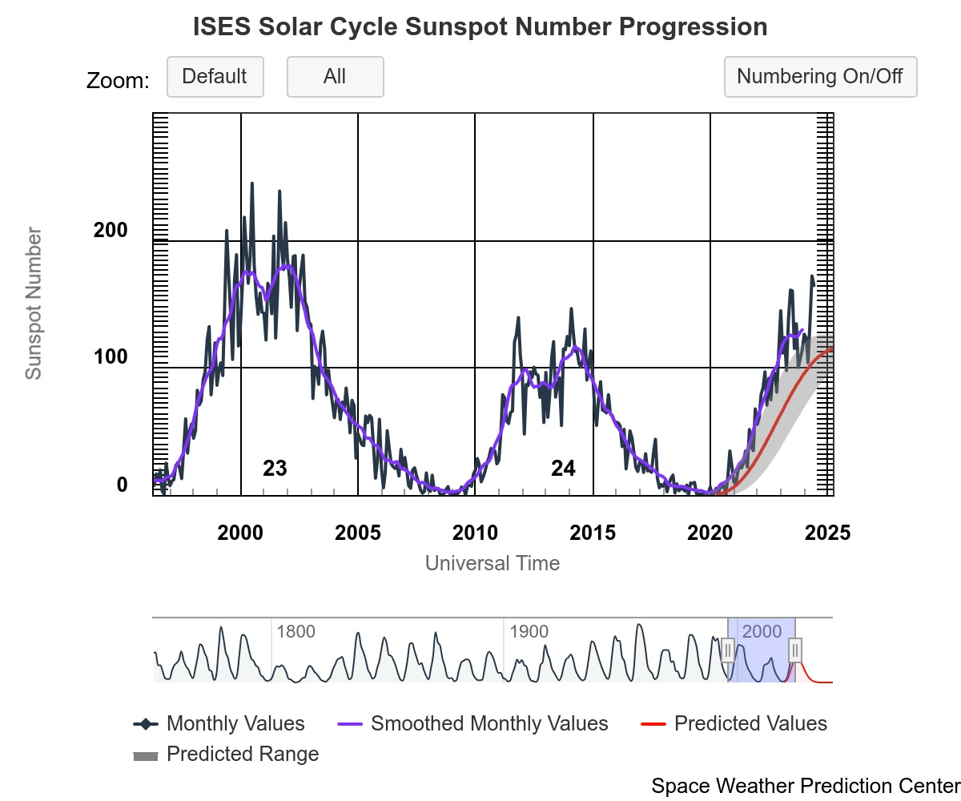
Ciclo de manchas solares y la actividad solar
La figura muestra el conteo del número de manchas solares desde enero de 1996 a la fecha.
Entre más manchas solares presente el Sol, es mayor la posibilidad de que ocurra una tormenta solar.
Ya pasamos el mínimo de manchas solares del ciclo 24 y ahora estamos en la fase ascendente del ciclo 25. El máximo de manchas se pronostica para el 2025.
http://www.swpc.noaa.gov/products/solar-cycle-progression
<número>
www.sciesmex.unam.mx
30/01/2025
17

Slide 5
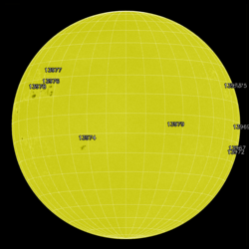
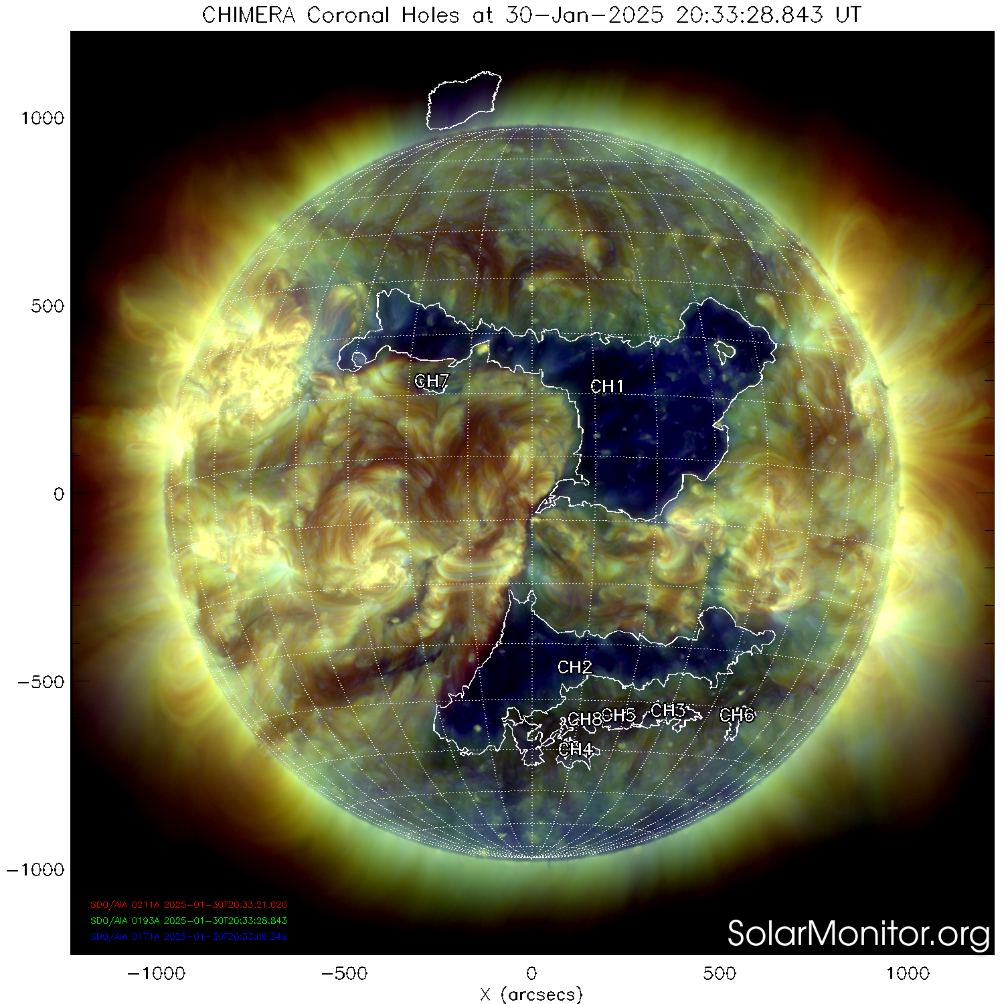
Fotosfera y atmósfera solar
El Sol, visto en distintas longitudes de onda, muestra diferentes capas solares.
A la izquierda: La superficie solar (fotosfera) vista en luz visible. En esta zona se aprecian las manchas solares (zonas obscuras) asociadas con las regiones activas, las cuales concentran intensos campos magnéticos y son la principal fuente
de la actividad solar.
A la derecha: Imagen del disco solar compuesta por diferentes longitudes de onda. La imagen facilita la identificación de hoyos coronales (regiones azul oscuro) que son fuente de campo magnético solar localmente abierto y también son el origen de las corrientes de viento solar rápido.
http://solarmonitor.org
La imagen del día de hoy, 30 de enero de 2025, muestra 9 regiones activas, todas cercanas al ecuador del disco solar (ver imagen de la izquierda).
Además, se observan dos hoyos coronales cercanos al ecuador de tamaño mediano (ver CH1) y chico (ver CH7) y seis hoyos coronales cercanos al polo sur de tamaño mediano (CH2) de tamaño pequeño (ver CH3, CH4, CH5, CH6, CH8).
<número>
www.sciesmex.unam.mx
30/01/2025
17

Slide 6

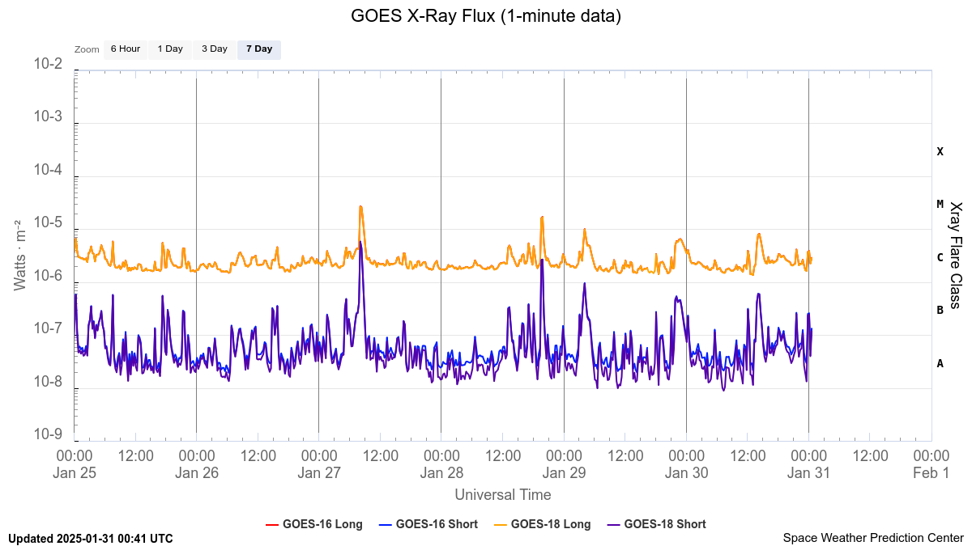
Actividad solar: Fulguraciones solares
Flujo de rayos X solares detectado por el satélite GOES 18 de la NOAA.
Durante la semana, se registraron dos fulguración clase m el 27 y 29 de enero.
https://www.swpc.noaa.gov/products/goes-x-ray-flux
<número>
www.sciesmex.unam.mx
30/01/2025
17

Slide 7
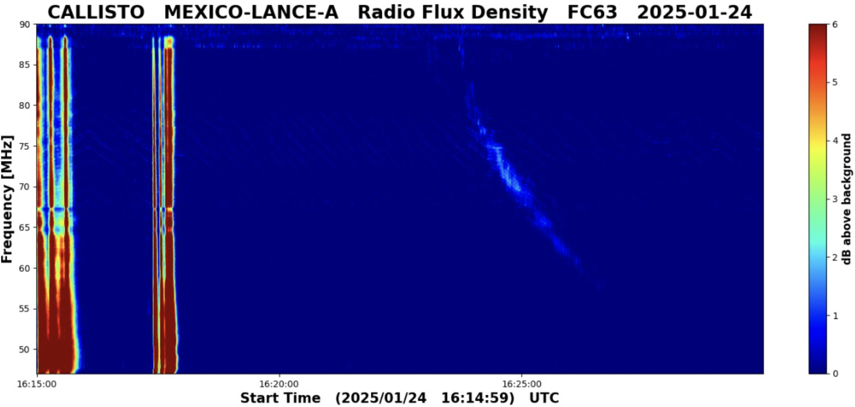
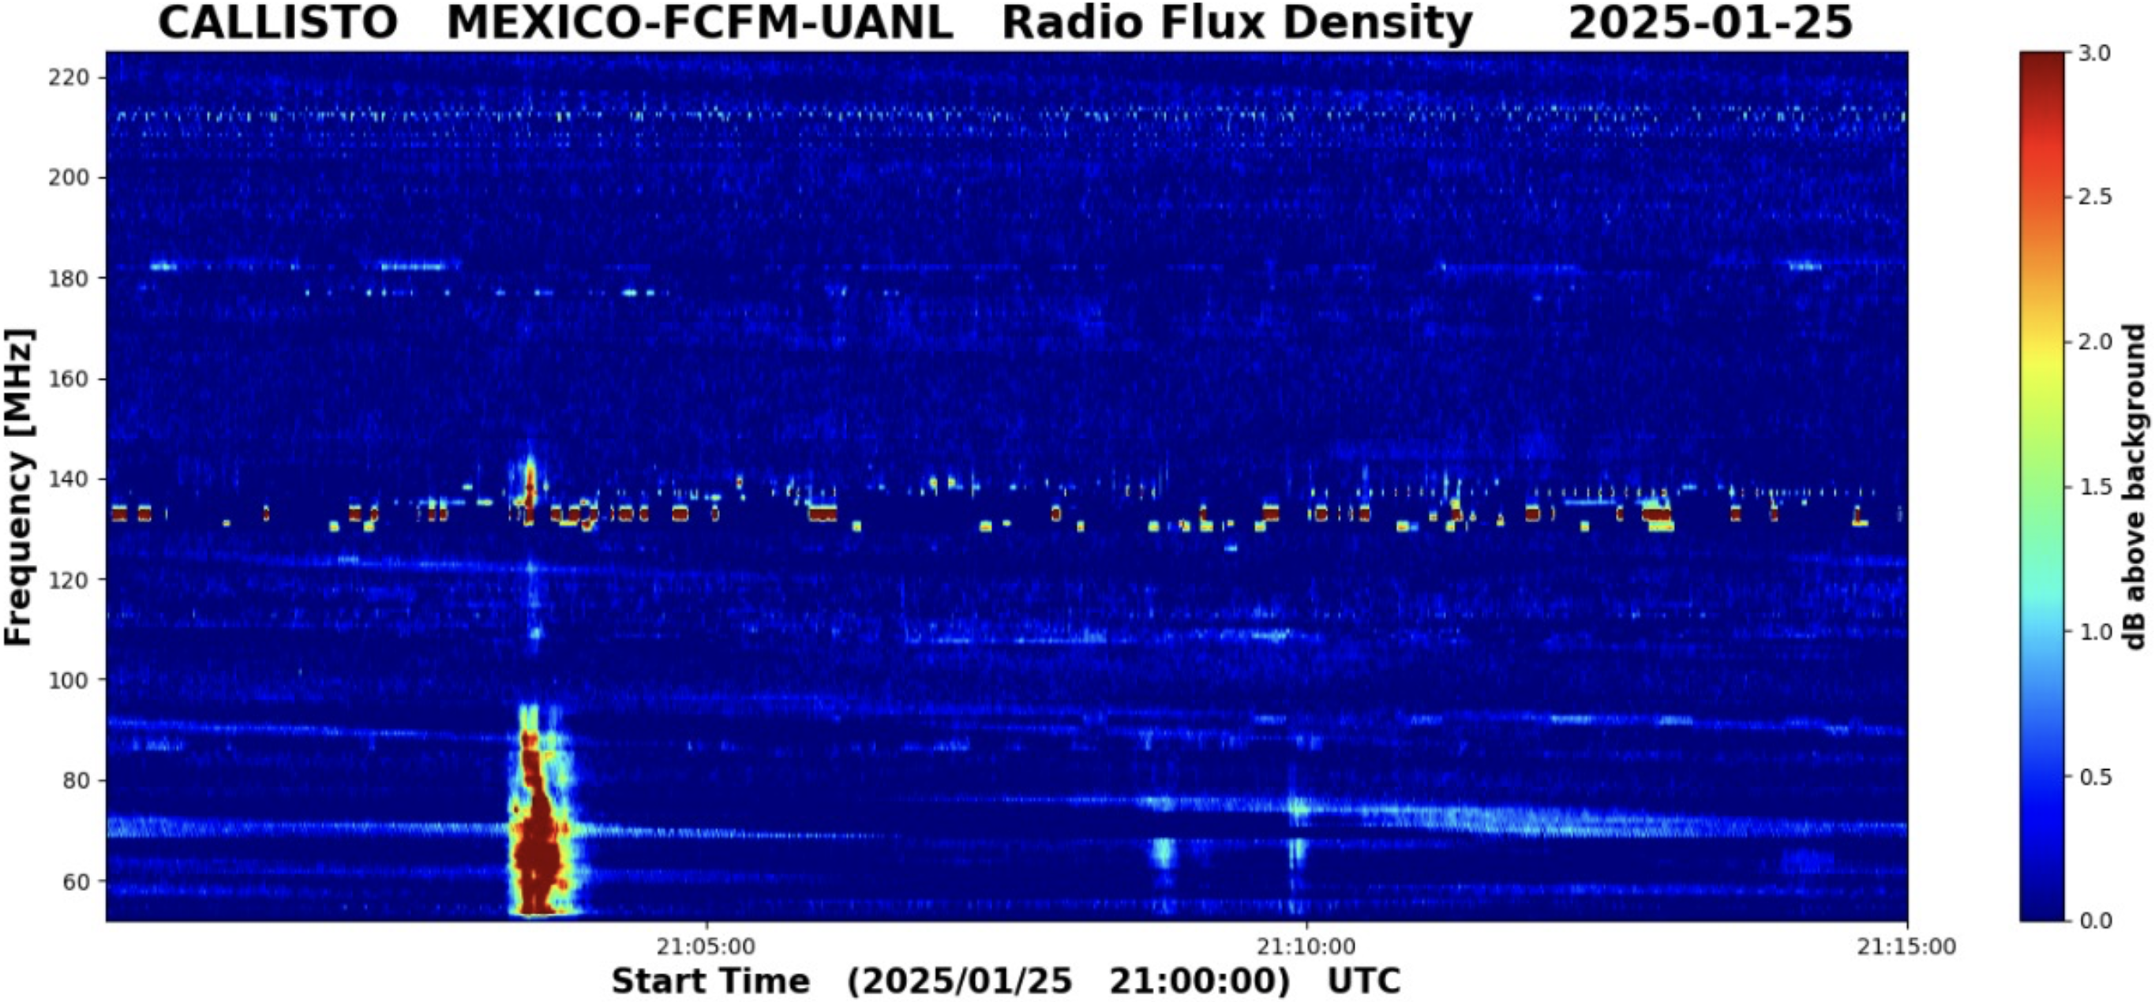
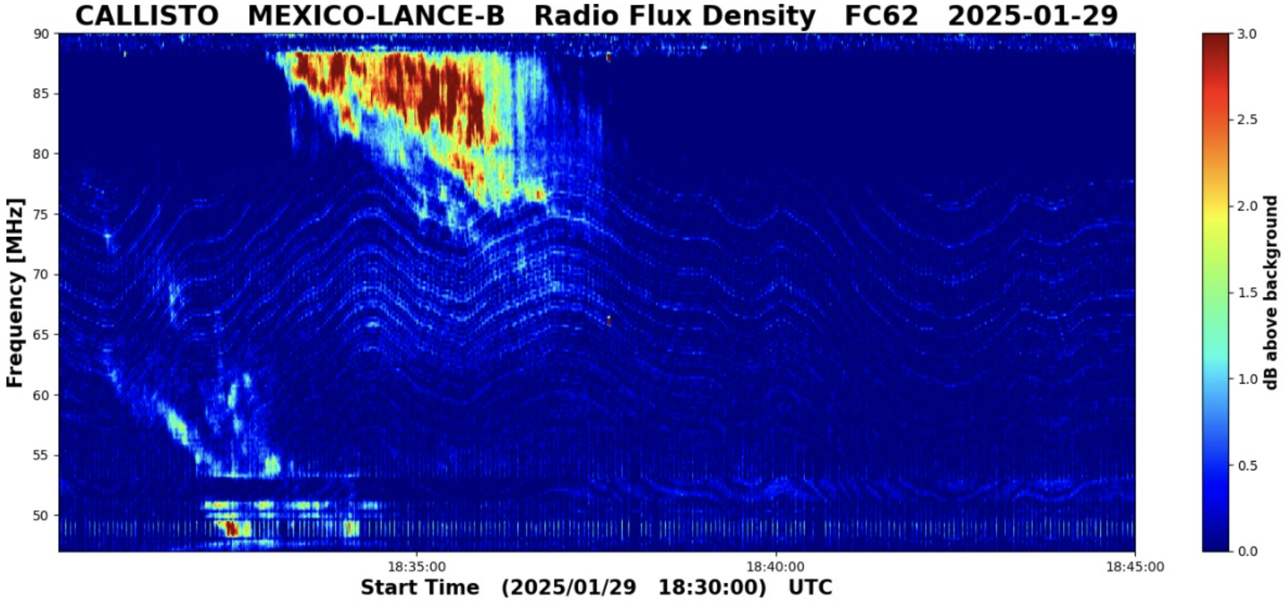
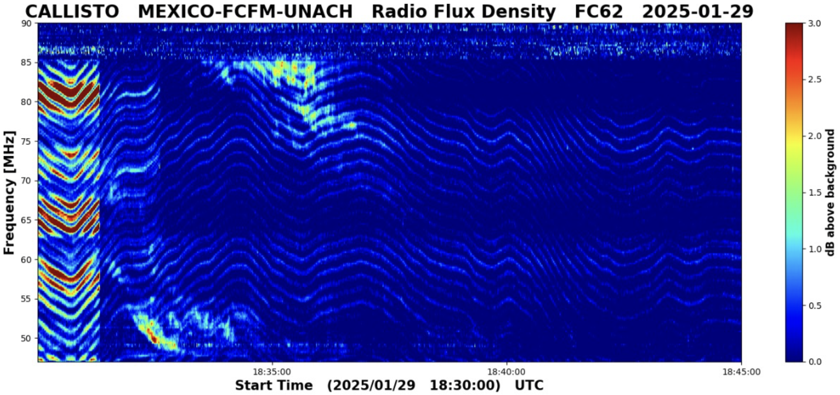
Estallidos de radio solares:
Observaciones de la REC-Mx
En esta semana la Red de Espectrómetros Callisto de México (REC-Mx) detectó 46 estallidos de radio Tipo III, 4 Tipo VI, 2 Tipo II y 1 RSP.
<número>
www.sciesmex.unam.mx
30/01/2025
2

Slide 8
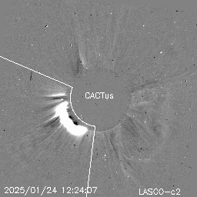
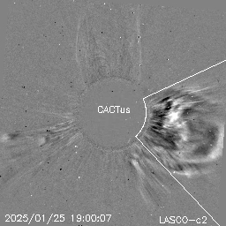
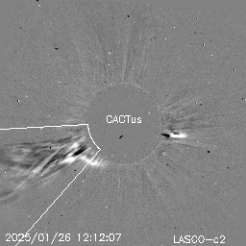
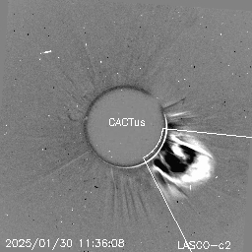
Actividad solar:
Eyecciones de Masa Coronal
Se registraron 56 EMCs.
2 tipo halo (ancho > 90°).
Mediciones de salida de EMC de mayor
dimensión o velocidad de esta semana:
Fecha, tiempo inicial, velocidad promedio (km/s)
2025/01/24 12:12 431
2025/01/25 17:48 463
2025/01/26 10:24 644
2025/01/30 11:12 781
-Eyecciones observadas por SOHO/LASCO con
cálculos del sitio CACTUS.
Crédito de imágenes y valores estimados:
SOHO, the SOLAR & Heliospheric Observatory
https://wwwbis.sidc.be/cactus/
<número>
www.sciesmex.unam.mx
30/01/2025
17

Slide 9
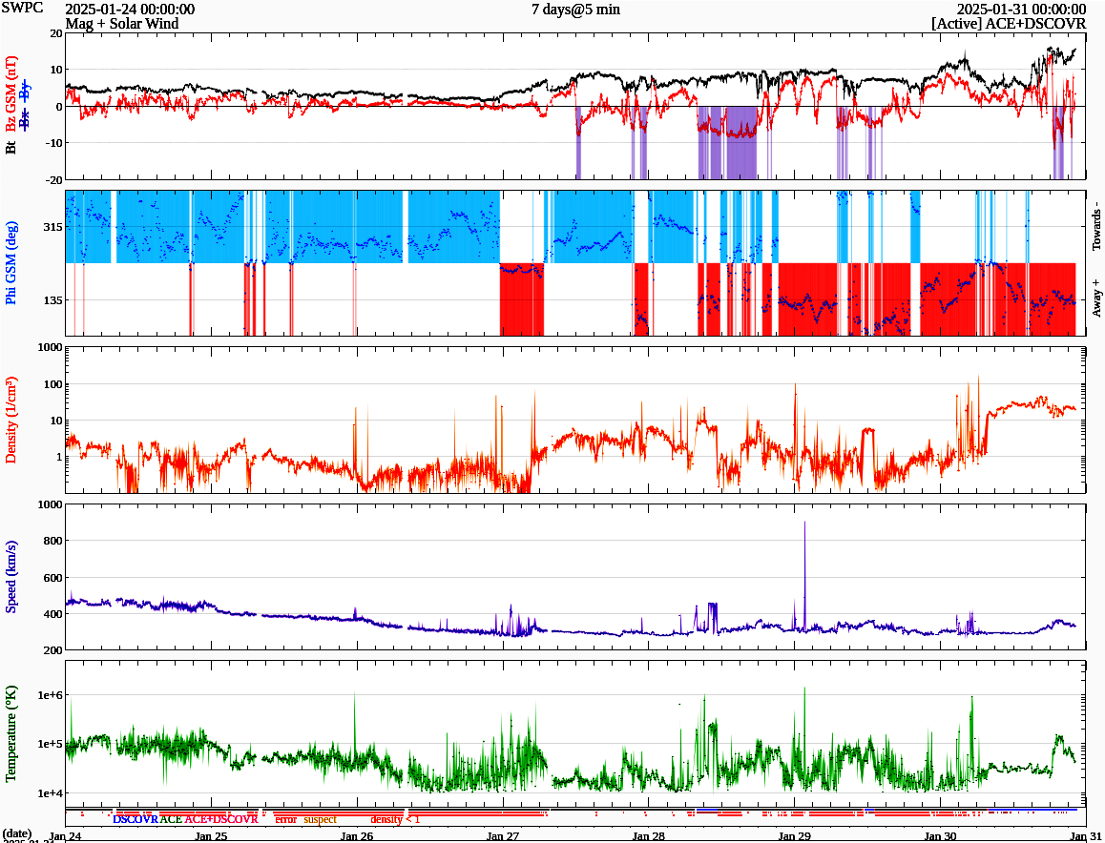
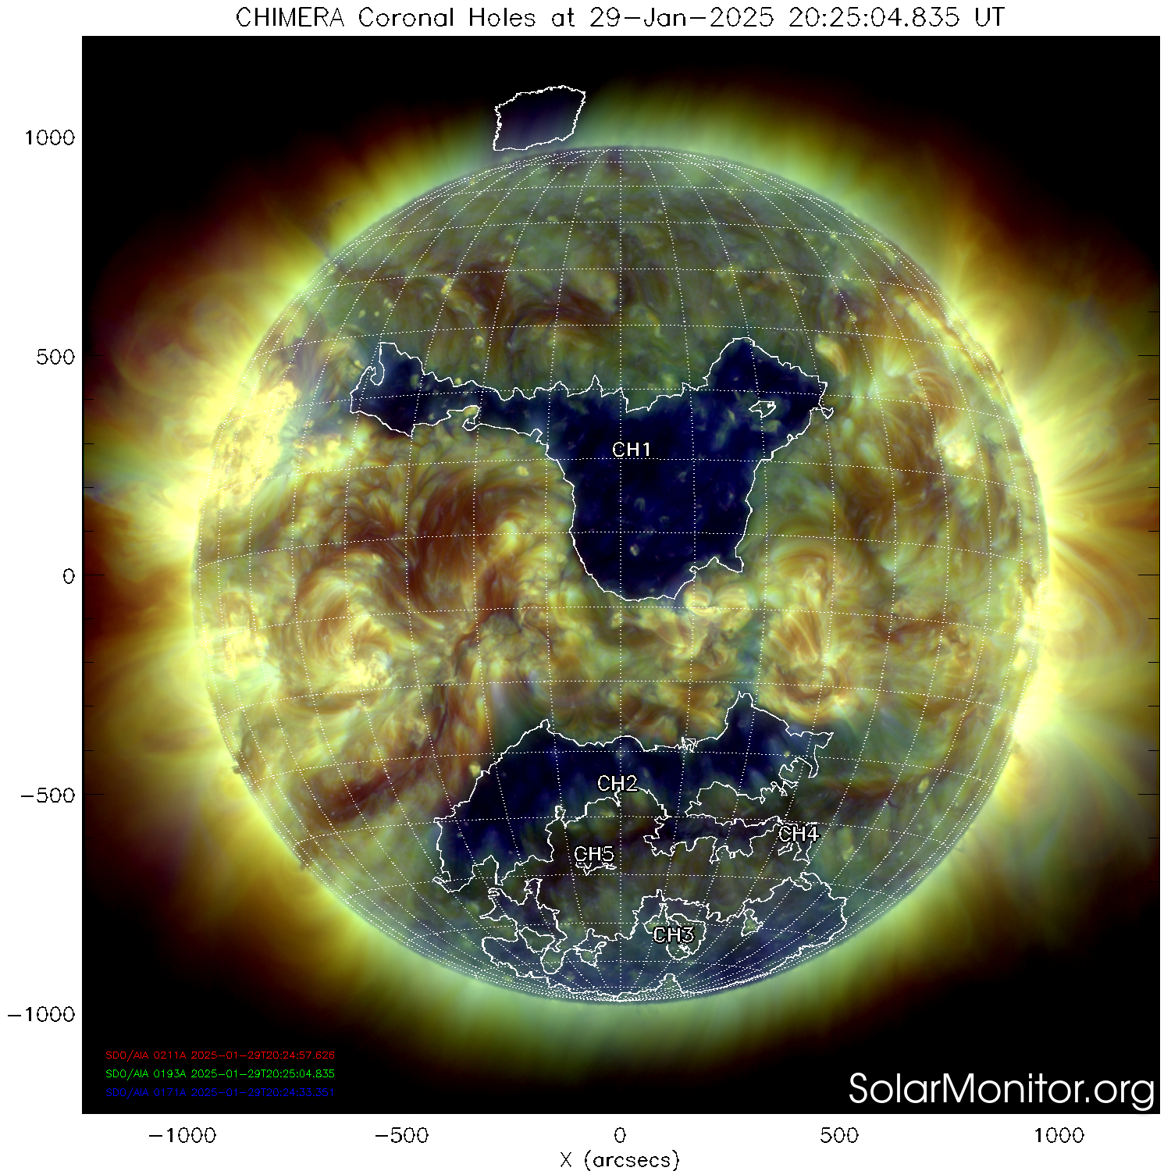
Medio interplanetario:
Región de interacción de viento solar
Esta semana no se registró región de interacción alguna (ver imagen 2). Actualmente observamos un hoyo coronal de gran tamaño localizado en latitudes bajas (ver CH1 en imagen 1) que puede generar una región de compresión, así como actividad geomagnética en los siguientes días.
Imagen 1: https://solarmonitor.org/
Imagen 2: http://www.swpc.noaa.gov/products/real-time-solar-wind
<número>
www.sciesmex.unam.mx
30/01/2025
17

Slide 10
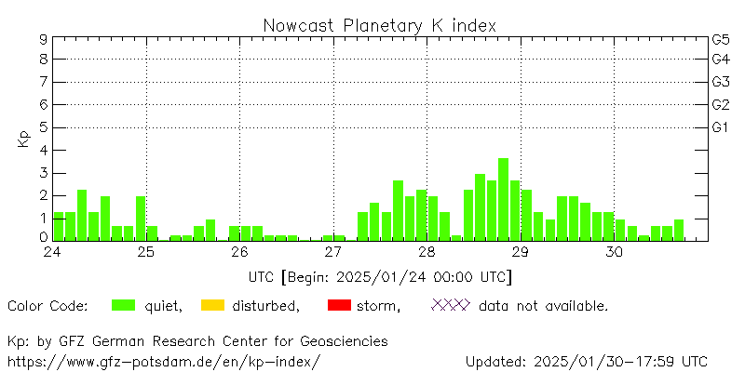
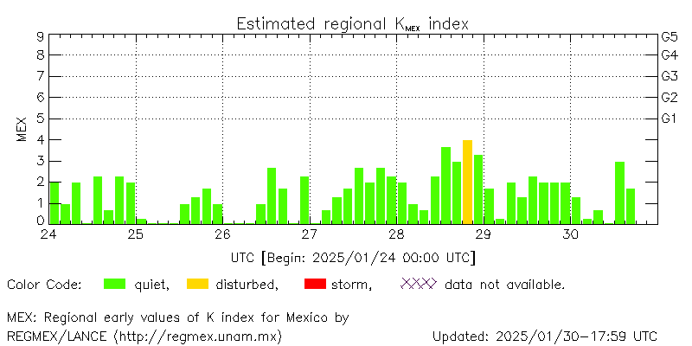
Actividad geomagnética regional y planetaria: índices Kmex y Kp
No se registró actividad geomagnética relevante en los índices Kp ni Kmex durante la semana que va del 24 al 30 de enero. Fue una semana geomagnética quieta.
NOTA: El cálculo del índice Kmex se realizó usando datos del observatorio geomagnético en Teoloyucan, EdoMex y las estaciones magnéticas en Coeneo, Mich e Iturbide, NL. Los datos son experimentales y no se deben de tomar como definitivos.
Datos: www.gfz-potsdam.de/en/kp-index/
El índice K indica la intensidad de las variaciones del campo magnético terrestre en intervalos de 3 horas.
El índice Kp lo expresa a escala planetaria, mientras que el Kmex lo hace para el territorio mexicano.
<número>
www.sciesmex.unam.mx
30/01/2025
17

Slide 11
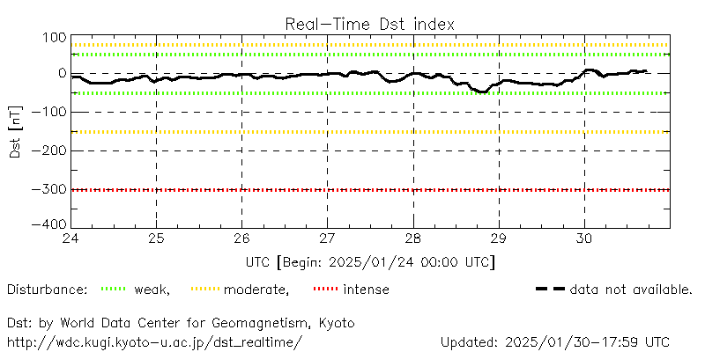
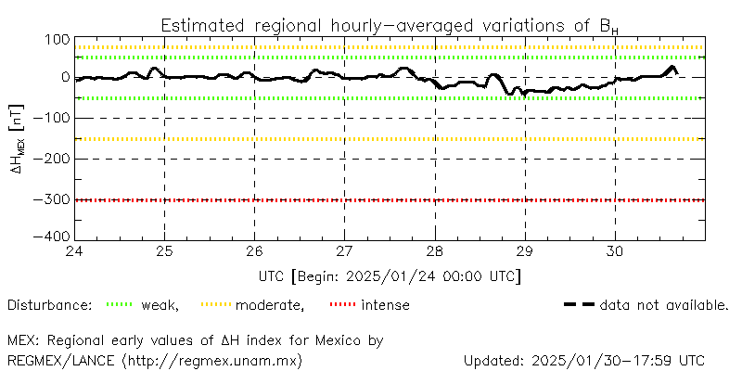
Actividad geomagnética regional y planetaria: índices ΔH y Dst
No se registró actividad geomagnética de relevante en los índices ΔH ni Dst durante la semana que va del 24 al 30 de enero. Fue una semana geomagnética quieta.
NOTA: El cálculo del índice ΔH se realizó usando datos del observatorio geomagnético en Teoloyucan, EdoMex y las estaciones magnéticas en Coeneo, Mich e Iturbide, NL. Los datos son experimentales y no se deben de tomar como definitivos.
Datos: wdc.kugi.kyoto-u.ac.jp/dst_realtime/
Los índices Dst y ΔH miden las variaciones temporales de la componente horizontal del campo geomagnético, el primero a escala planetaria y el segundo para México.
Estas variaciones, en general, se deben al ingreso de partículas cargadas, provenientes del espacio exterior, al ambiente espacial terrestre.
<número>
www.sciesmex.unam.mx
30/01/2025
17

Slide 12
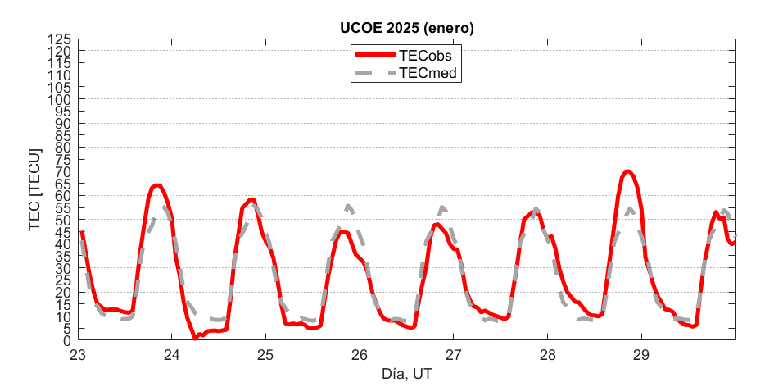
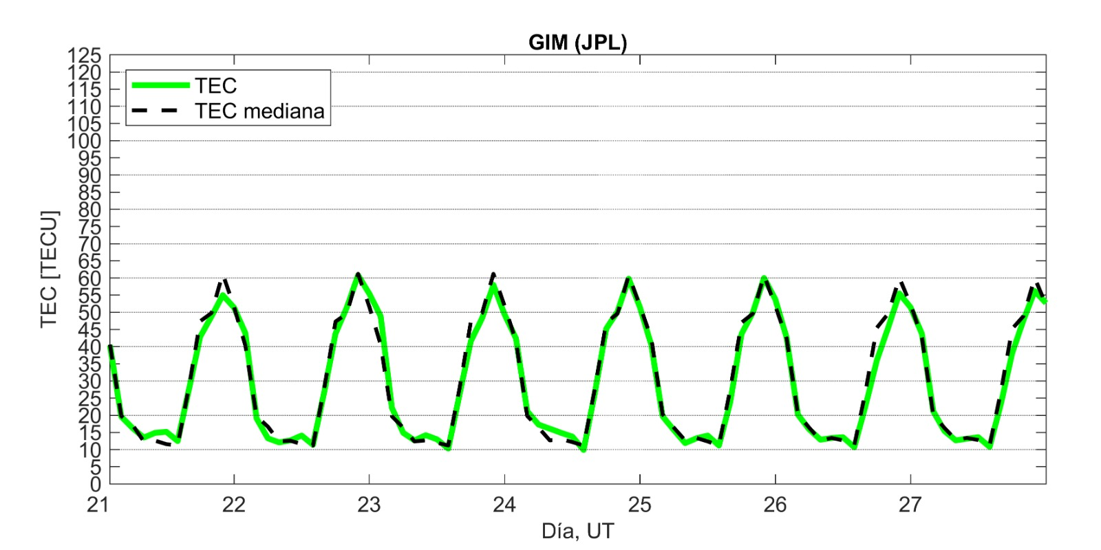

Ionósfera sobre México:
TEC en el centro del país
El contenido total de electrones (TEC) es un parámetro que sirve para caracterizar el estado de la ionosfera de la Tierra.
Series temporales de los valores de TEC (TECobs) con referencia a su valor mediano (TECmed) obtenidas de:
(1) Estación local UCOE, receptor ubicado en las instalaciones del MEXART
El cálculo se realiza en base del software “TayAbsTEC” del Instituto de Física Solar-Terrestre, SB RAS. Referencia: Yasyukevich et al., 2015, doi: 10.1134/S001679321506016X.
(2) Mapas ionosféricos globales (GIM JPL)
Se observaron valores bajos de TEC el 24 de enero.
<número>
www.sciesmex.unam.mx
30/01/2025
Notes:
<número>

Slide 13
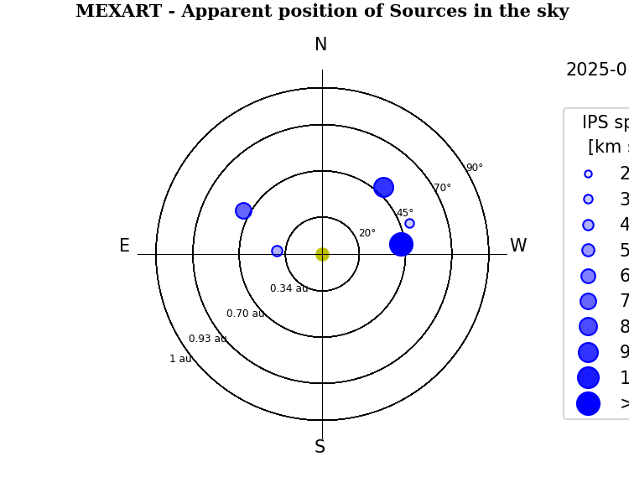
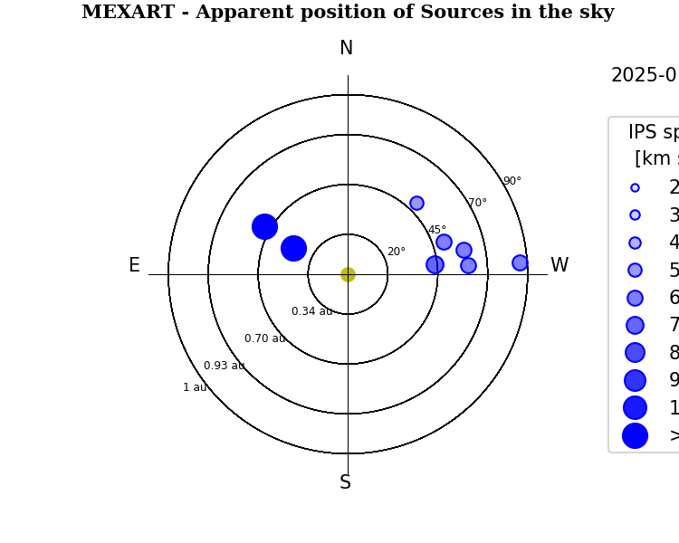
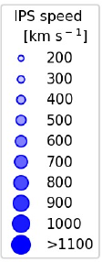
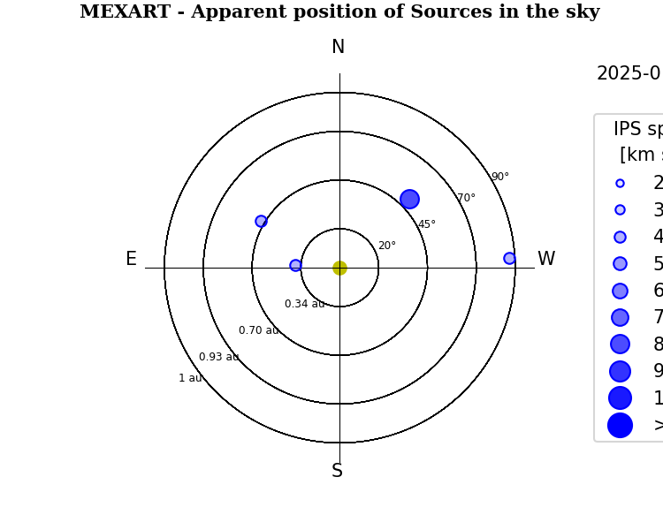
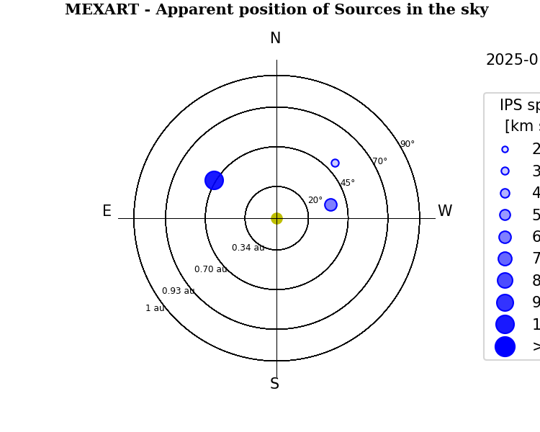

Medio interplanetario
Centelleo interplanetario
Magnitud de velocidades de viento solar registradas por MEXART.
Se muestra con círculos azules la posición aparente de fuentes de centelleo vistas desde la Tierra, su dimensión representa la rapidez del viento solar. Al centro el Sol (círculo amarillo). Los círculos concéntricos marcan la elongación o distancia heliocéntrica en grados o unidades astronómicas.
Mapas correspondientes a los últimos días en que se registraron observaciones. Velocidades en su mayoría van de 300 a 800 km/s.
Los velocidad calculada hasta ahora es experimental.
2025-01-26
2025-01-27
2025-01-28
2025-01-29
<número>
www.sciesmex.unam.mx
30/01/2025
17

Slide 14
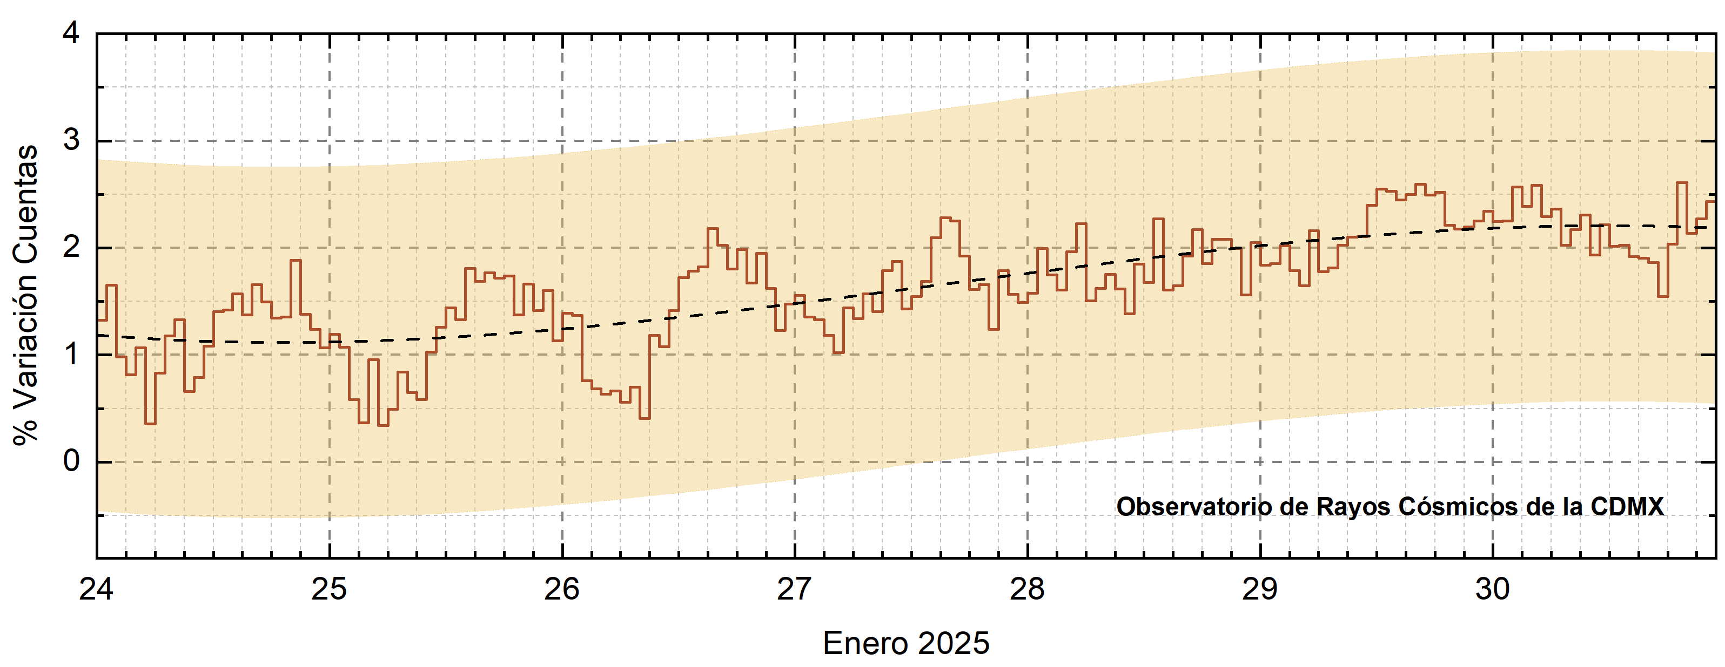
Rayos Cósmicos:
http://www.cosmicrays.unam.mx/
Datos registrados por el Observatorio de Rayos Cósmicos de la Ciudad de México. La curva discontinua negra representa el promedio de los datos registrados, el área coloreada en amarillo representa la significancia de los datos (±3σ). Cuando se registran variaciones que salen del área, es probable que éstas sean atribuidas a efectos de emisiones solares en el flujo de rayos cósmicos. Del 24 al 30 de enero de 2025, no se detectaron variaciones significativas (>3σ) en las cuentas de rayos cósmicos.
<número>
www.sciesmex.unam.mx
30/01/25
17
Notes:
<número>

Slide 15
Créditos
UNAM/LANCE/SCiESMEX
Dr. J. Américo González Esparza
Dr. Pedro Corona Romero
Dra. Maria Sergeeva
Dr. Julio C. Mejía Ambriz
Dr. Luis Xavier González Méndez
Dr. José Juan González Avilés
Ing. Ernesto Andrade Mascote
M.C. Pablo Villanueva Hernández
Dr. Ernesto Aguilar-Rodriguez
Dra. Verónica Ontiveros
Dra. Tania Oyuki Chang Martínez
Dr. Víctor José Gatica Acevedo
Dra. Angela Melgarejo Morales
Isaac David Orrala Legorreta
UNAM ENES-Morelia
Dr. Mario Rodríguez Martínez
M.C. Raúl Gutiérrez Zalapa
Ing. Ariana Varela Mendez
Mateo Peralta Mondragón
Jaquelin Mejía Orozco
Grace Diane Jiménez González
UNAM/PCT
Dra. Elsa Sánchez García
Dr. Carlos Arturo Pérez Alanis
M.C. Isaac Castellanos Velasco
UANL/LANCE
Dr. Eduardo Pérez Tijerina
Dra. Esmeralda Romero Hernández
UNAM/IGF/RAYOS CÓSMICOS
Dr. José Francisco Valdés Galicia
Fis. Alejandro Hurtado Pizano
Ing. Octavio Musalem Clemente
SERVICIO MAGNÉTICO
M.C. Esteban Hernández Quintero
M.C. Gerardo Cifuentes Nava
Dra. Ana Caccavari Garza
GPCEET/SAET-IPN
Ing. Julio César Villagrán Orihuela
Miguel Daniel González Arias
Carlos Escamilla León
Pablo Romero Minchaca
Alfonso Iván Verduzco Torres
Claudia López Martínez
Ana María Ramírez Reyes
Emiliano Campos Castañeda
Elaboración: Elsa Sánchez García
Revisión: Angela Melgarejo Morales
<número>
www.sciesmex.unam.mx
30/01/2025
17

Slide 16
01/04/2022
<número>
Agradecimientos
El Laboratorio Nacional de Clima Espacial (LANCE) es parcialmente financiado por: el programa Cátedras CONACYT Proyecto 1045 y el Fondo Sectorial AEM-CONACYT proyecto 2014-01-247722. Agradecemos al proyecto Conacyt – Repositorio Institucional de Clima Espacial 268273. Agradecemos al proyecto AEM-2018-01-A3-S-63804 del Fondo Sectorial CONACYT-AEM. Agradecemos a todos los responsables y colaboradores de instrumentos del LANCE y a las redes de estaciones GPS del Servicio Sismológico Nacional y TlalocNET por facilitar sus datos. Agradecemos a Gerardo Cifuentes, Esteban Hernández y Ana Caccavari por los datos del Observatorio Magnético de Teoloyucan. De igual forma, agradecemos los servicios de IGS (International GNSS Service) por permitirnos usar los datos IONEX disponibles en: https://cddis.nasa.gov/archive/gnss/products/ionex. Los valores de TEC fueron obtenidos a partir de observaciones de las redes GPS del Servicio Sismológico Nacional (SSN), SSN-TLALOCNet y TLALOCNet del Servicio de Geodesia Satelital (SGS). Agradecemos al personal del SSN y del SGS por el mantenimiento de estaciones, la adquisición de datos y el soporte de IT de estas redes. Las operaciones de la red TLALOCNet y SSN-TLALOCNet GPS han sido apoyadas por The National Science Foundation bajo el proyecto EAR-1338091 a UNAVCO Inc., los proyectos CONACyT 253760 y 256012 y los proyectos UNAM-PAPIIT IN109315-3 y IN104818-3 de E. Cabral-Cano y el proyecto UNAM-PAPIIT IN111509 de R. Pérez. De igual forma, agradecemos a los proyectos de infraestructura del CONACyT: 253691 y del PAPIIT-DGAPA: IA107116 para el fortalecimiento de equipos como la estación fija de GPS, que forman parte del LACIGE-UNAM, de la ENES unidad Morelia a cargo de M. Rodríguez-Martínez, El cálculo de TEC se realiza: 1) utilizando el software US-TEC que es un producto de operación del Space Weather Prediction Center (SWPC), desarrollado a través de una colaboración entre National Geodetic Survey, National Oceanic and Atmospheric Administration (NOAA) y el Cooperative Institute for Research in Environmental Sciences of the University of Boulder, Colorado, 2) con base en el software TayAbsTEC del Instituto de Física Solar-Terrestre, sección Siberiana de la Academia de Ciencias Rusa. Parte del procesamiento de datos se lleva a cabo dentro del centro de Supercómputo de Clima Espacial (CESCOM) del LANCE. Así mismo agradecemos al Space Weather Forecasting Center for Astrophysics &Space Research de la University of California in San Diego y al Korean Space Weather Center por los datos de pronóstico para los modelos WSA-ENLIL y los mapas tomográficos por IPS. Agradecemos a la red e-callisto por los datos proporcionados de espectros electromagnéticos dinámicos de la red internacional de registro de eventos de radio solares.
<número>
30/01/2025
17
www.sciesmex.unam.mx

